Slide 1
Основни стопански дейности в България.
Добиващи дейности

Slide 2
Национално стопанство- система от взаимносвързани дейности, в които се произвеждат стоки и услуги.
Основни стопански дейности- добиващи, обработващи, обслужващи.

Slide 3
Добиващи дейности

Slide 4
1.Земеделие
а) растениевъдство
зърнопроизводство
пшеница- Дунавска равнина
царевица- Дунавска равнина, Тракийска низина
ориз- влаголюбива култура- Пловдив, Пазарджик, Тунджа
технически култури
маслодайни- слънчоглед- Дунавска равнина
етерично-маслени култури- маслодайна роза, лавандула
влакодайни култури- памук, лен, коноп
Тютюн-
зеленчукопроизводство- домати, краставици, картофи, дини, пъпеш

Slide 5
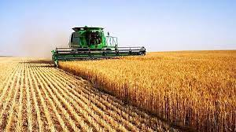
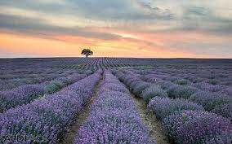

Slide 6
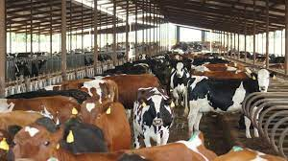
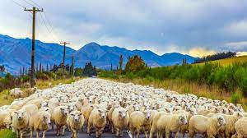
1.Земеделие
б) животновъдство- говедовъдство, овцевъдство, свиневъдство, птицевъдство

Slide 7
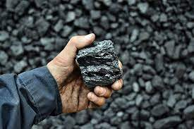
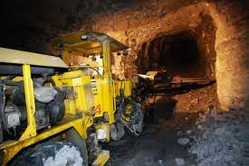
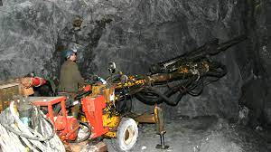
2. Добив на полезни изкопаеми

Slide 8
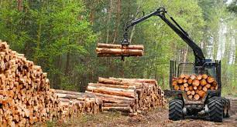
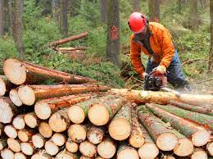
3.Дърводобив

Slide 9
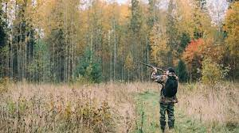
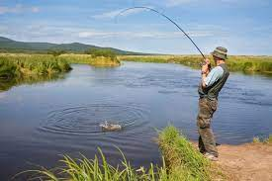
4.Лов и риболов

Slide 10
5.Проблеми в развитието на добиващите отрасли
финансиране
замърсяване на почвите
липса на пазари
недостатъчна механизация

